Slide 1

07.1-1
서버모터
모터 드라이브
아두이노 포트를 통하여 신호를 입력해 하는 방법에 대해서 알아 봅니다.

Slide 2
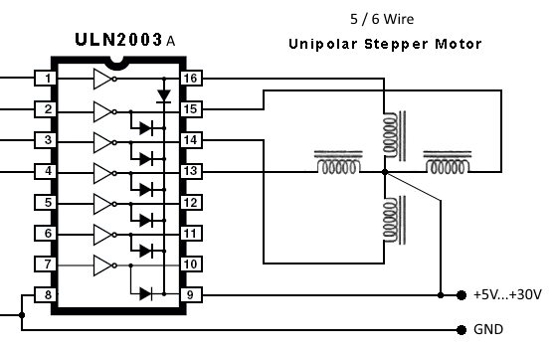
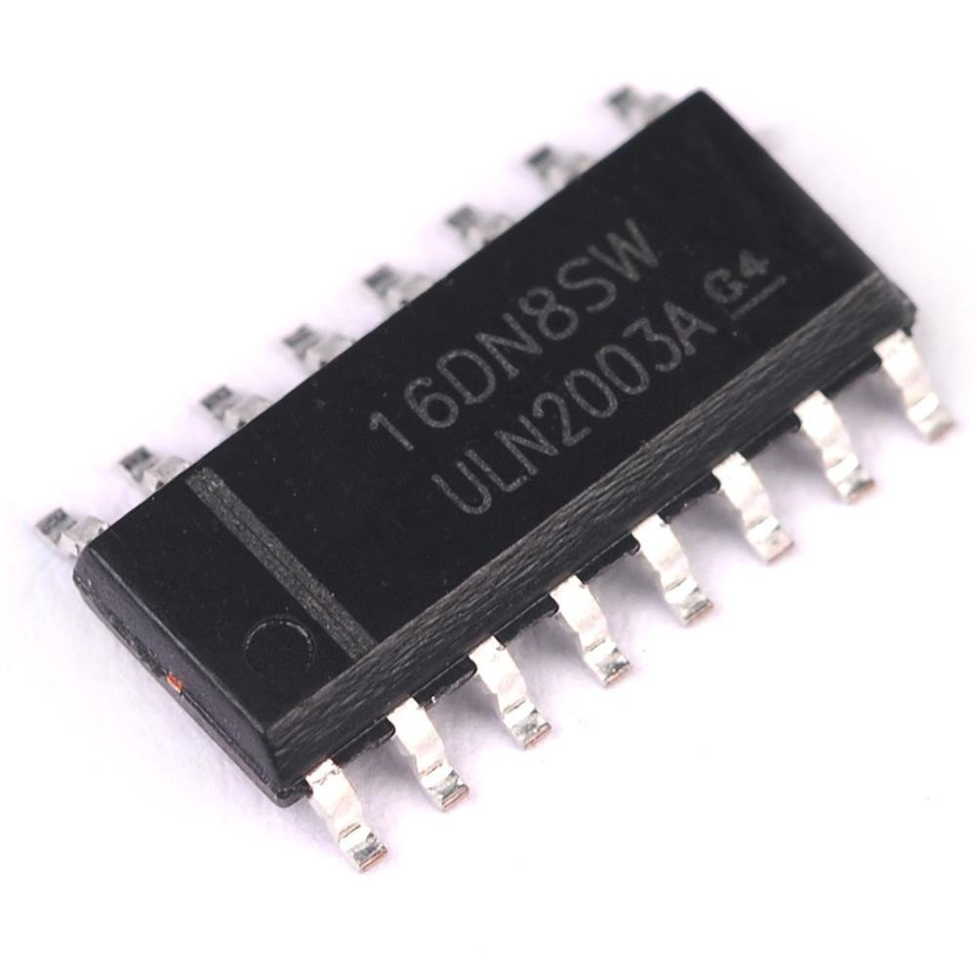
01.2
예제 실행해 보기
ULN2003 드라이버
아두이노 ATMega 328은 최대 출력 전류가 20mA 입니다.하지만 28BYJ-48 스텝모터는 200mA로 구동하기 때문에 직접적으로 제어를 할 수 없습니다. 별도의 전용 회로가 필요합니다.
이때 사용할 수 있는 구동IC가 ULN2003 입니다. ULN2003은 7개의 달링턴 회로를 가지는 체널을 가지고 있습니다.

Slide 3
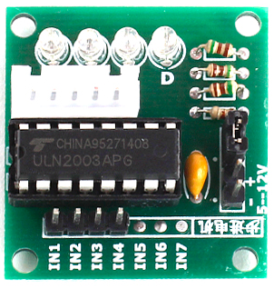
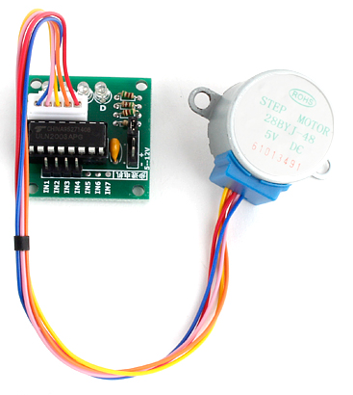
01.2
예제 실행해 보기
구동 드라이버
28BYJ-48 스탭모터는 전용 드라이버를 이용하여 사용을 합니다.

Slide 4
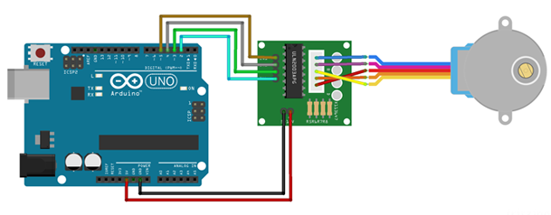
01.2
예제 실행해 보기
회로 연결
ULN2003 구동보드를 이용하여 아두이노와 연결을 합니다.

Slide 5
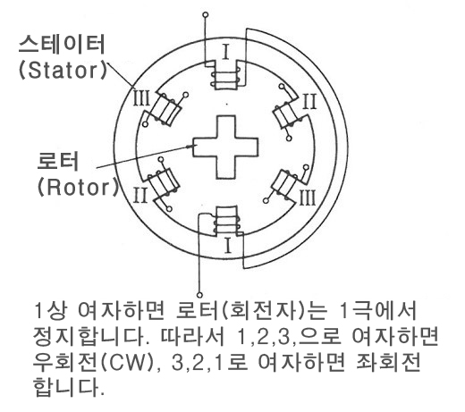
01.2
예제 실행해 보기
모터 스탭
Stride Angle 은 1 Step(입력 펄스)당 Rotor 가 회전하는 최소각을 의미하고, Speed Variation Ratio 는 로터(모터의 중심)와 연결된 중심축의 기어에서 최종 회전 축까지의 기어비가 1/64 임을 의미합니다.
즉, 결론적으로 이 모터를 한바퀴 돌리기 위해 64 x 64 = 4096 펄스(Step) 입력이 있어야 한다는 의미입니다. 같은 말이지만, 1바퀴를 4096 Step 으로 정밀하게 제어가 가능하는 의미가 됩니다.
28BYJ-48 Stator 는 총 4 x 8 = 32개가 있으며, 기어비는 정확하게 63.68395 입니다.
1상 여자, 2상 여자 방식(Full-Step Mode)으로 이 스텝 모터를 제어하는 경우 1바퀴당 32 x 63.68395 = 2037 스텝으로 제어 할 수 있고, 1-2상 여자 방식(Half-Step) 으로 이 스텝 모터를 제어하는 경우 1바퀴당 64 x 63.68395 = 4075 스텝으로 제어 할 수 있습니다.

Slide 6
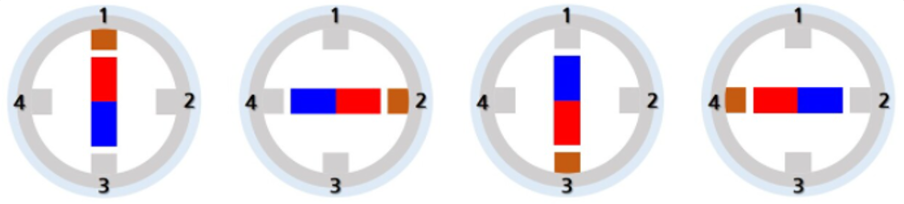
01.2
예제 실행해 보기
실습1 : 1상 여자 구동(one phase on full step)
1상 여자 구동 방식은 스테이더 하나씩 여자하여 로터를 회전 시키는 방식 입니다.

Slide 7
01.2
예제 실행해 보기
예제1: 360도 돌리기
코드: 06.4_48byj_1
#define motorPin1 2 // IN1
#define motorPin2 3 // IN2
#define motorPin3 4 // IN3
#define motorPin4 5 // IN4
#define step 2048 // 1봐퀴 스텝수
// 모터 회전 Loop 문 구현을 간단하게 하기위해 핀 배열 선언
int pinArray[4] = { motorPin1, motorPin2, motorPin3, motorPin4 };
// CW 시계방향 데이터 전송
int CW[4] = {
0b1000,
0b0100,
0b0010,
0b0001
};
int CCW[4] = {
0b0001,
0b0010,
0b0100,
0b1000
};

Slide 8
01.2
예제 실행해 보기
void setup(){
// 핀모드 설정
// 스텝모터 드라이브 보드의 IN 연결핀 출력으로 설정
for(int i = 0 ; i < 4 ; i++ ) {
pinMode(pinArray[i], OUTPUT);
}
}
void loop() {
int temp;
// CW방향 1바퀴 후
for(int i = 0 ; i < step ; i++)
{
temp = i % 4;
digitalWrite(pinArray[0], bitRead(CW[temp], 0));
digitalWrite(pinArray[1], bitRead(CW[temp], 1));
digitalWrite(pinArray[2], bitRead(CW[temp], 2));
digitalWrite(pinArray[3], bitRead(CW[temp], 3));
stepDelay();
}
delay(1000);
}
void stepDelay()
{
// 모터 부하가 없는 상태에서,
// 각 스텝 간격이 최소 3ms 이상이어야 정상적으로 동작합니다.
delay(3);
}

Slide 9
01.2
예제 실행해 보기
// CCW 1바퀴
for(int i = 0 ; i < step ; i++)
{
temp = i % 4;
digitalWrite(pinArray[0], bitRead(CCW[temp], 0));
digitalWrite(pinArray[1], bitRead(CCW[temp], 1));
digitalWrite(pinArray[2], bitRead(CCW[temp], 2));
digitalWrite(pinArray[3], bitRead(CCW[temp], 3));
stepDelay();
}
delay(1000);

Slide 10
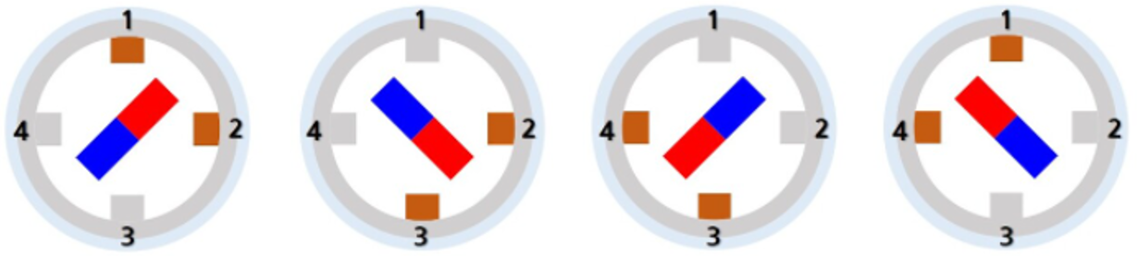
01.2
예제 실행해 보기
실습2 : 2상 여자 구동(two phase on full step)
2상 여자 방식은 스데이더 두개씩 동시에 여자하여 로터를 회전 시키는 방식 입니다.

Slide 11
01.2
예제 실행해 보기
예제2: 2상 돌리기
코드: 06.4_48byj_2
// CW 시계방향 데이터 전송
int CW[4] = { 0b1100, 0b0110, 0b0011, 0b1001 };
int CCW[4] = {
0b1001,
0b0011,
0b0110,
0b1100
};

Slide 12
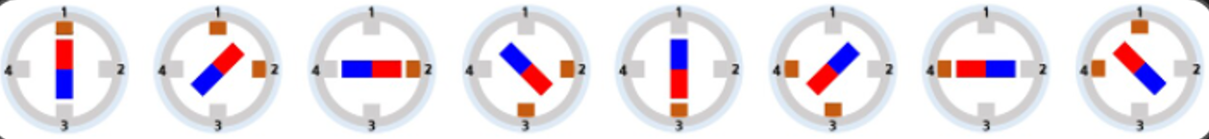
01.2
예제 실행해 보기
실습3 : 1-2상 여자 구동(one-two phase on Half step)
1-2상 여자 방식은 1상여자방시과 2상여자 방식을 결합한 방식입니다.

Slide 13
01.2
예제 실행해 보기
예제3: 1-2상 돌리기
// CW 시계방향 데이터 전송
int CW[8] = {
0b1000,
0b1100,
0b0100,
0b0110,
0b0010,
0b0011,
0b0001,
0b1001
};
int CCW[8] = {
0b1000,
0b1001,
0b0001,
0b0011,
0b0010,
0b0110,
0b0100,
0b1100
};
코드: 06.4_48byj_3
#define motorPin1 5 // IN1
#define motorPin2 4 // IN2
#define motorPin3 3 // IN3
#define motorPin4 2 // IN4
//1-2상 여자 방식은 Half Step 구동 방식으로 Full Step 구동 방식보다 1step 당 로터의 이동 각도가 1/2로, 스텝수는 2배입니다.
#define step 4096 // 1봐퀴 스텝수
// 모터 회전 Loop 문 구현을 간단하게 하기위해 핀 배열 선언
int pinArray[4] = { motorPin1, motorPin2, motorPin3, motorPin4 };

Slide 14
01.2
예제 실행해 보기
void setup(){
// 핀모드 설정
// 스텝모터 드라이브 보드의 IN 연결핀 출력으로 설정
for(int i = 0 ; i < 4 ; i++ ) {
pinMode(pinArray[i], OUTPUT);
}
}
void loop() {
int temp;
// CW방향 1바퀴 후
for(int i = 0 ; i < step ; i++)
{
temp = i % 8;
digitalWrite(pinArray[0], bitRead(CW[temp], 0));
digitalWrite(pinArray[1], bitRead(CW[temp], 1));
digitalWrite(pinArray[2], bitRead(CW[temp], 2));
digitalWrite(pinArray[3], bitRead(CW[temp], 3));
delay(1); // 각 스텝 간격이 최소 1ms 이상이어야 정상적으로 동작합니다.
}
delay(1000);
// CCW 1바퀴
for(int i = 0 ; i < step ; i++)
{
temp = i % 8;
digitalWrite(pinArray[0], bitRead(CCW[temp], 0));
digitalWrite(pinArray[1], bitRead(CCW[temp], 1));
digitalWrite(pinArray[2], bitRead(CCW[temp], 2));
digitalWrite(pinArray[3], bitRead(CCW[temp], 3));
delay(1); // 각 스텝 간격이 최소 1ms 이상이어야 정상적으로 동작합니다.
}
delay(1000);
}

Slide 15
01.2
예제 실행해 보기
구동 결과 비교
1상여자(Full Step)
Steps / 1-Turn : 2048
Step 최소 간격 : 3ms
2상여자(Full Step)
Steps / 1-Turn : 2048
Step 최소 간격 : 2ms
1-2상여자(Half Step)
Steps / 1-Turn : 4096
Step 최소 간격 : 1ms

Slide 16
01.2
예제 실행해 보기

